Slide 1
广西师范大学新办公OA系统
使用手册（收发文用户）
为您开启 协同办公 大门

Slide 2
Contents
基础准备
门户
人事
流程
辅助办公：微搜、会议、协作、日程
个性化
移动办公
目录

Slide 3
第一部分
基础准备

Slide 4
项目概况
老OA系统持续使用10年
并发用户数低、可扩展性差、可维护性差、技术框架老旧；
不支持签报自动化流转，不支持集团化管控；
移动端办公支持不足，APP功能弱，更新不及时；
新OA系统2020年9月22日上线试运行
支持高并发、可扩展性好、可集成性好、J2EE主流技术框架；
签报全自动流转，支持集团化管控；
移动端APP、即时通讯、企业微信、H5与原生页面支持；
支持桌面端和移动端APP、功能全面、归档审计功能强；
Notes:
十年期间，公司发展大家有目共睹，使用人数从400人，增加到近2000；签报数量从5000份，增加到20000份每年；OA系统苦苦支撑
4

Slide 5
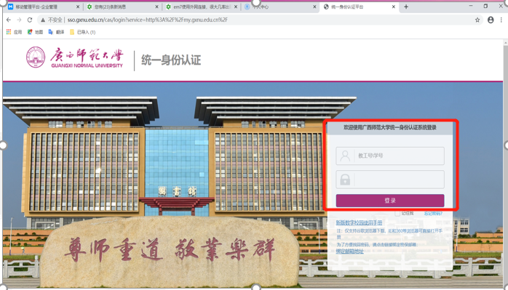
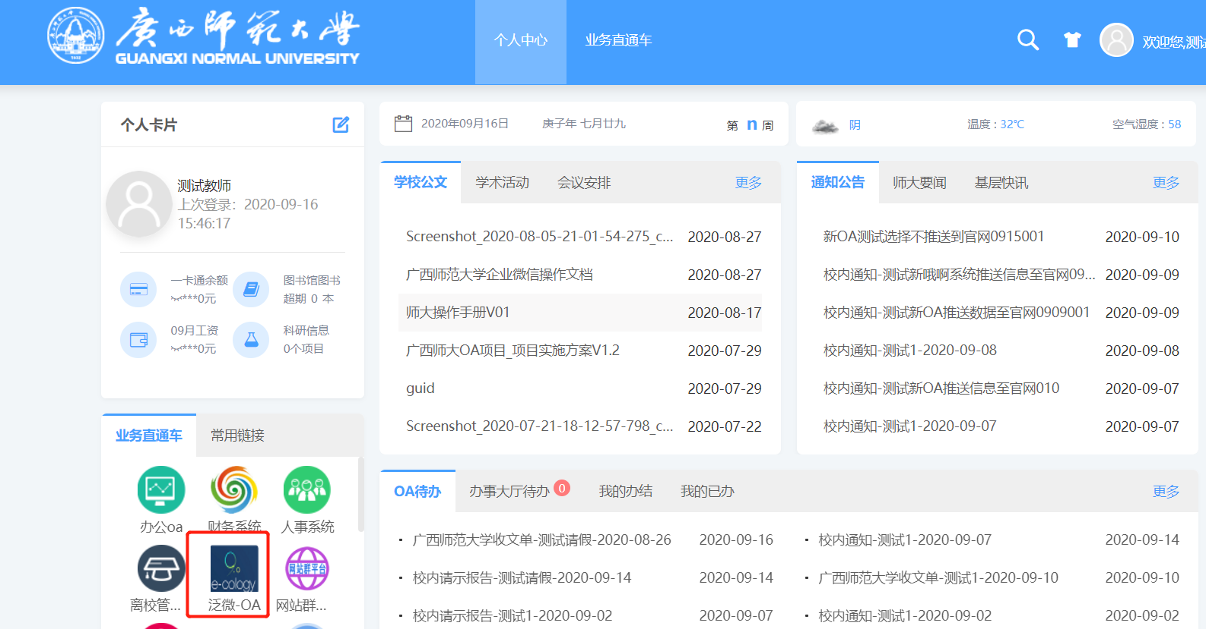
登录使用
数字校园：从数字校园登录OA
登录数字校园方式：
1、登录广西师范大学官网：https://www.gxnu.edu.cn/，点击右上角“数字校园”图标进入统一身份认证平台
2、输入账号密码： 用户名：工号， 密码：身份证后六位
3、点击 进入OA系统页面
Notes:
5

Slide 6
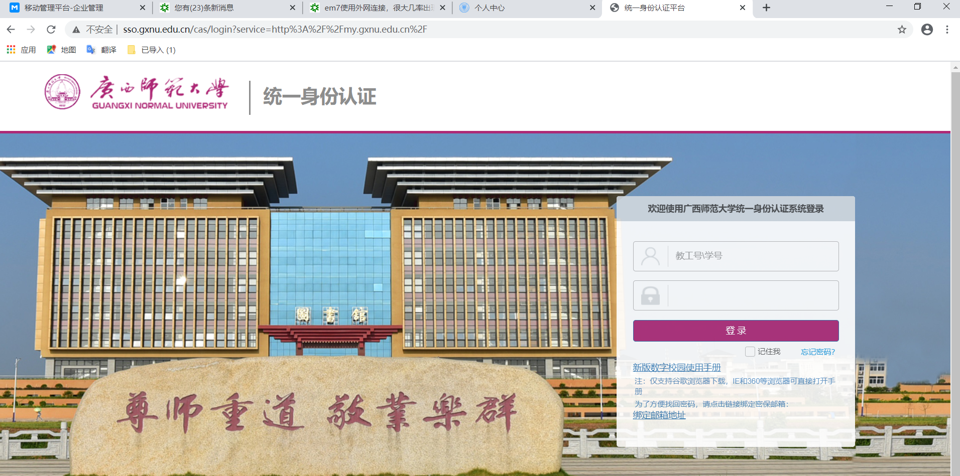
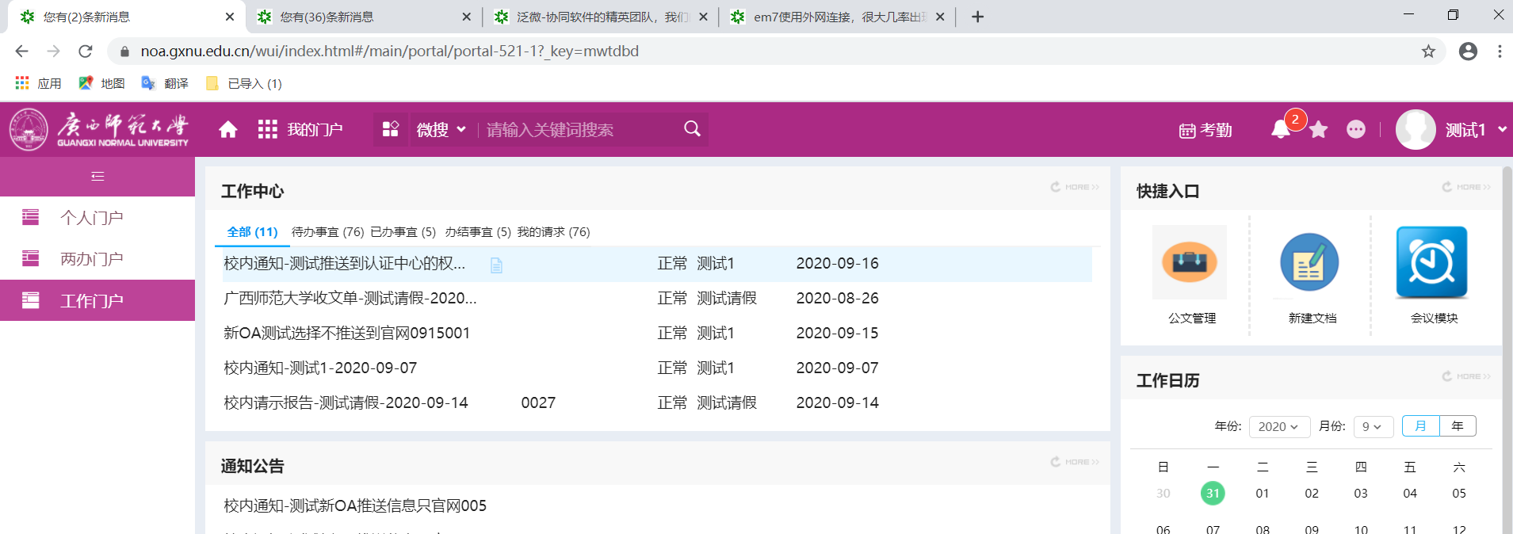
登录使用
OA网址登录
1.登录OA系统网址：https://noa.gxnu.edu.cn/ 系统会跳转到统一身份认证平台
2.输入用户名：工号， 密码：身份证后六位，可直接进入OA系统
Notes:
6

Slide 7
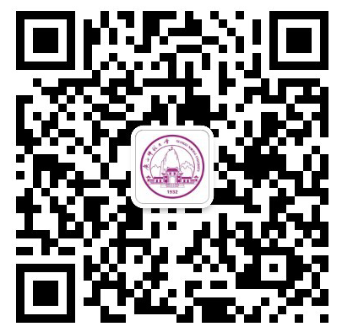
登录使用
企业微信登录
企业微信
微信内关注广西师范大学公众号：
企业微信APP下载地址：https://work.weixin.qq.com/#indexDownload
验证工号和手机号码或邮箱地址，无手机号码的无法使用企业微信APP进入OA系统；
新OA应用：工作流程、通讯录、文档中心、日程、协作、会议；
企业微信标准应用：消息通知、流程待办、已办、文件、协作等；
请尽快加入，一起探索更加高效便捷的办公方式；
Notes:
企业微信中各项应用功能均处于测试体验阶段，均未上线使用，勿与现有办公电话、考勤方式等混淆，具体事宜以人力行政中心通知为准；
7

Slide 8
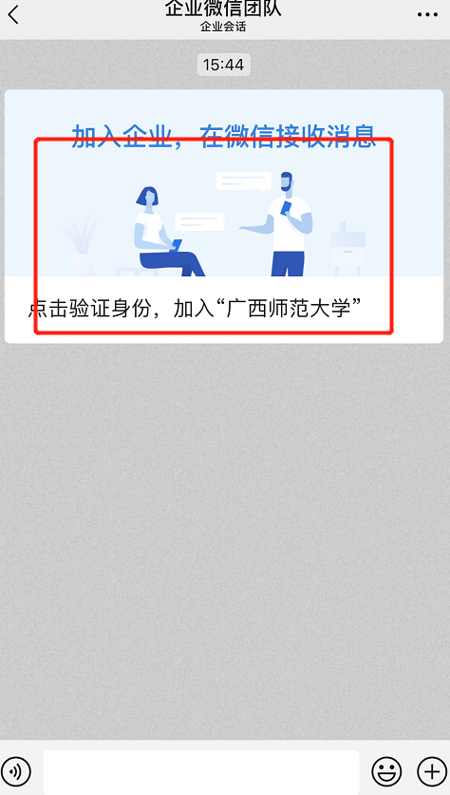
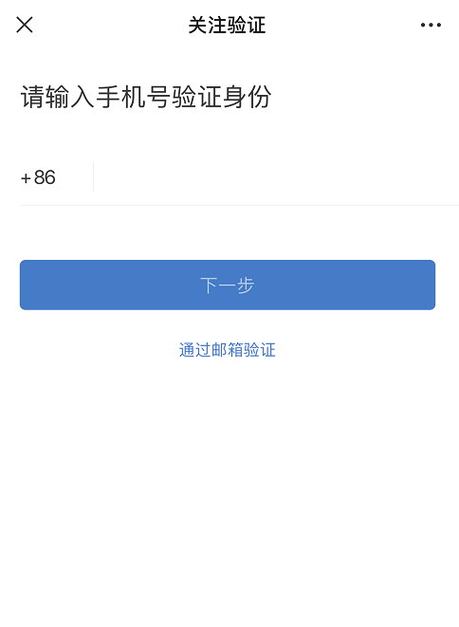
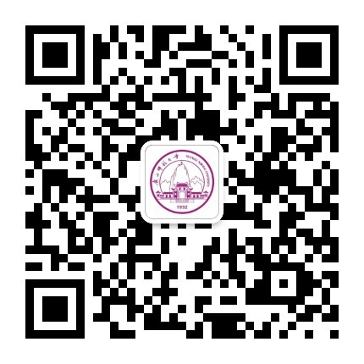
移动办公
企业微信登录
微信扫一扫
点击身份验证，输入手机号验证通过后，加入企业微信
Notes:
8

Slide 9
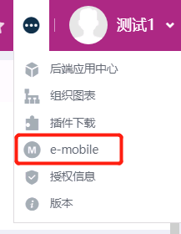
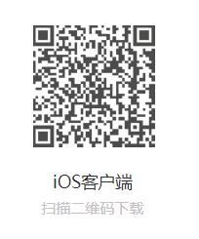
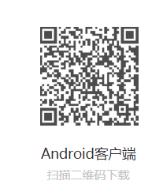
移动办公
APP登录
APP下载
扫一扫下载
登录系统后右上角点击
e-mobile进入下载页面
Notes:
9

Slide 10
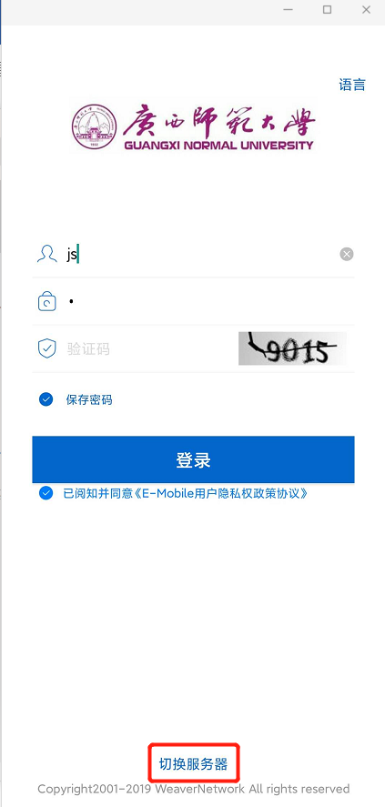
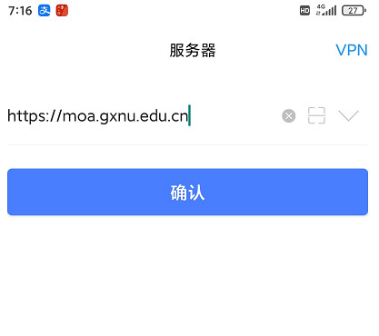
移动办公
APP登录
APP（E-Mobile）服务器：https://moa.gxnu.edu.cn
账号：工号
密码：1（默认）
输入https://moa.gxnu.edu.cn服务器地址
Notes:
10

Slide 11
上线内容
门户
将不同内容按照功能和受众进行集中显示，现有集团门户和办公门户两个，可按需设计、配置；
流程
即原有工作签报、信息发布、收发文及各类部门业务中需要流转审批的模块；
知识
建立统一的系统知识库，对知识文档分类管理，同时和流程等其他模块进行知识的关联。
移动办公与即时通讯
移动端APP、企业微信、桌面端即时通讯，方便移动办公和信息交流；
微博
建立以每一个人为单元的工作记录、反馈以及分享的体系，实现跨组织层级的工作分享。
辅助办公
知识（文档）、微搜、日程、协作、会议、网上调查
Notes:
企业微信中各项应用功能均处于测试体验阶段，均未上线使用，勿与现有办公电话、考勤方式等混淆，具体事宜以人力行政中心通知为准；
11

Slide 12
新OA运行
9月28日首批功能及流程上线试运行期间，老OA系统将继续提供查询服务。
继续服务内容:
原有内容查询
未迁移流程发起与审批
未完成流程继续审批
停止服务内容：
主页各板块新内容发布
已迁移流程
试运行期间，老OA原有登录方式不变；
试运行期间，原有内容需要进入老OA查询，请各位领导、同事谅解。
Notes:
企业微信中各项应用功能均处于测试体验阶段，均未上线使用，勿与现有办公电话、考勤方式等混淆，具体事宜以人力行政中心通知为准；
12

Slide 13
后续工作安排
操作员
新OA系统中，业务部门的部门账户将不再保留，改由真实账户对应权责进行操作；
试运行期：三个月左右
流程上线原则：公文模块上线，后续部门流程上线
流程上线实操：使用频度高、应用范围广、制度清晰明确、完成审批进度、完成测试
Notes:
OA系统使用人数从最初的400人，增加到现在近2000人，签报数量从最初的每年5000份，增加到现在的超过20000份每年
企业微信中各项应用功能均处于测试体验阶段，均未上线使用，勿与现有办公电话、考勤方式等混淆，具体事宜以人力行政中心通知为准；
1、为保证现有业务不受影响，公司官网和电子邮箱新旧域名将设立兼容期，兼容期内，新旧版域名均可以访问公司官网；公司电子邮箱原域名 @chinalions.cn可继续收取邮件并与新域名邮箱收取的邮件合并存放；
5、自通知发布日起，各部在与外部机构业务往来、印制名片、宣传页及相关单据等资料时，请采用新版域名即www.chinalin.com和新版电子邮箱域名 @chinalin.com；留存在各外部机构，尤其是监管部门、协会、两所一司、股转公司、银行、基金等重要机构的信息，请尽快申请变更；
13

Slide 14
第二部分
门户 & 框架
所谓门户，是信息集中显示的一个区域，它能主动的、第一时间的把你需要知道的、想要知道的，当然是有权限看到的信息推送到前面来。
门户可以有多个，这个可以根据需要灵活设置，比如个人门户，可以增加一个工作门户，专门公司文化、公司动态、公司发文等信息

Slide 15
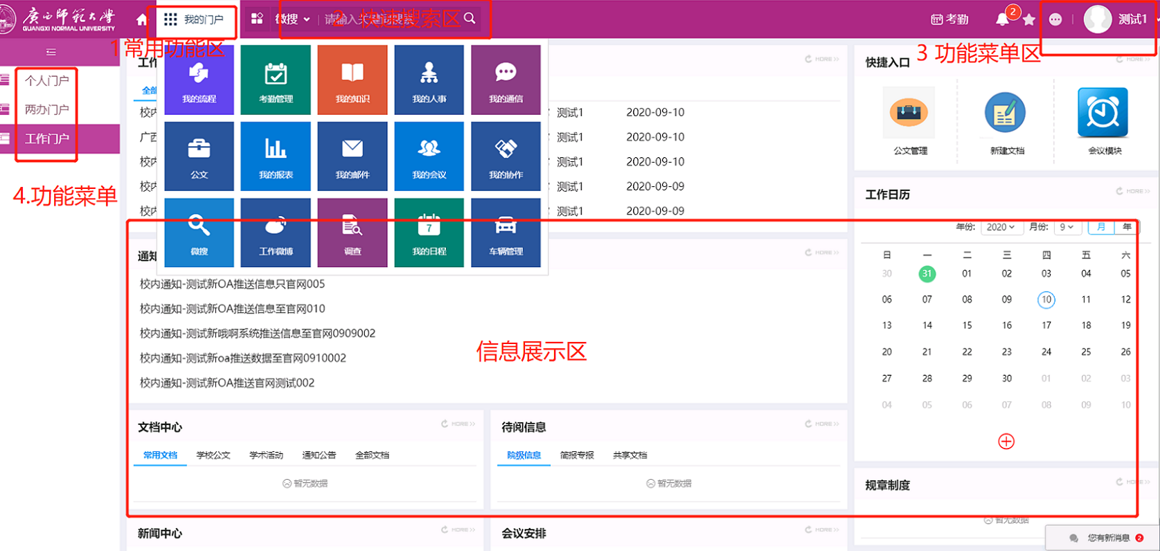
系统布局
Notes:
15

Slide 16
系统框架介绍
常用功能区
这个区域的功能菜单主要是系统的各常用功能
快捷搜索区
这个区域可以输入条件快捷搜索人员、文档、流程等
功能菜单区
这个区域可以退出系统、安装插件、收藏夹、查看E-Message和E-Mobile下载地址等
功能菜单区
这个区域的功能菜单是用户使用系统的主要区域，你需要处理和查询的信息都在这里操作
个性化设置
这个区域可以修改密码、常用批语设置等
信息展示区
根据你所点击连接显示相应的信息，需要填写数据也在这个区域操作
Notes:
16

Slide 17
门户介绍
个人门户
流程中心：在这个区域可以看到待办事宜（需要处理流程）、已办事宜（已处理未结束）、办结事宜（已办理并结束）、我的请求（我发起的流程）、抄送（知会流程）的流程
快捷入口：快速进入各操作模块
工作日历：每日工作安排等
工作门户
在这块可以看到学校文化、学校动态、学校发文、内部公告、等相关信息
Notes:
17

Slide 18
第三部分
人事
人事模块用于定义公司的组织机构、角色和权限，是系统运作的基础。

Slide 19
人事
修改密码
修改自己密码
查看个人卡片
个人基本信息核查
修改手机号码
手机号码变更，自己及时更新
修改头像&个人照
管理层：穿透下属（我的下属）

Slide 20
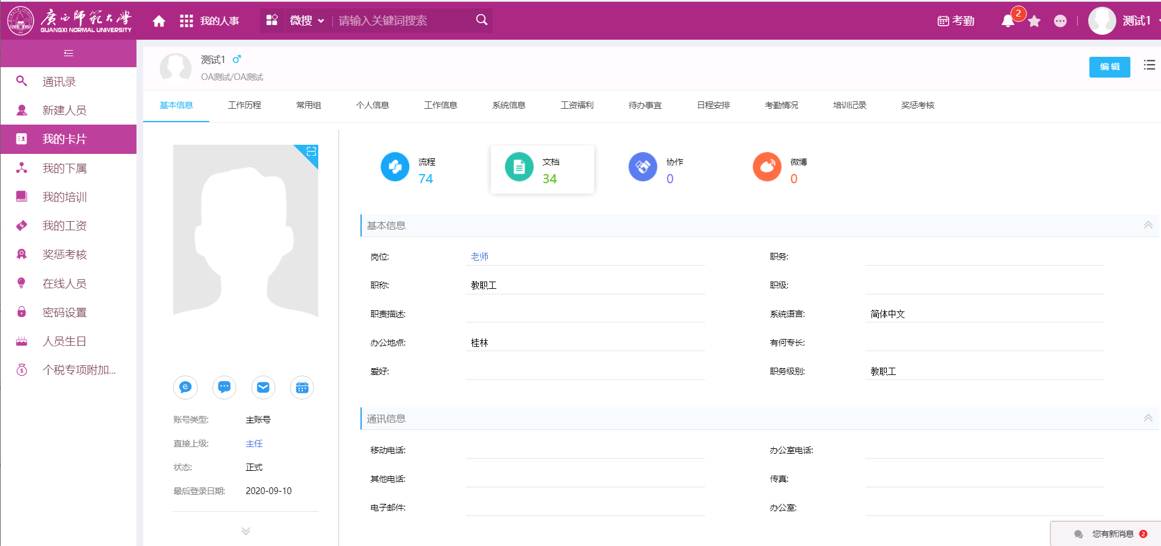
查看个人卡片
点击左上方个人姓名或者点击左侧菜单“我的卡片”，进入人员卡片页面，查看个人基础信息是否正确。
点击您自己的姓名 ，也可以连接到个人信息页面
通过页面上方的标签可以查看和个人相关的信息。
点击“我的卡片” ，可以查看个人在系统中的信息
Notes:
20

Slide 21
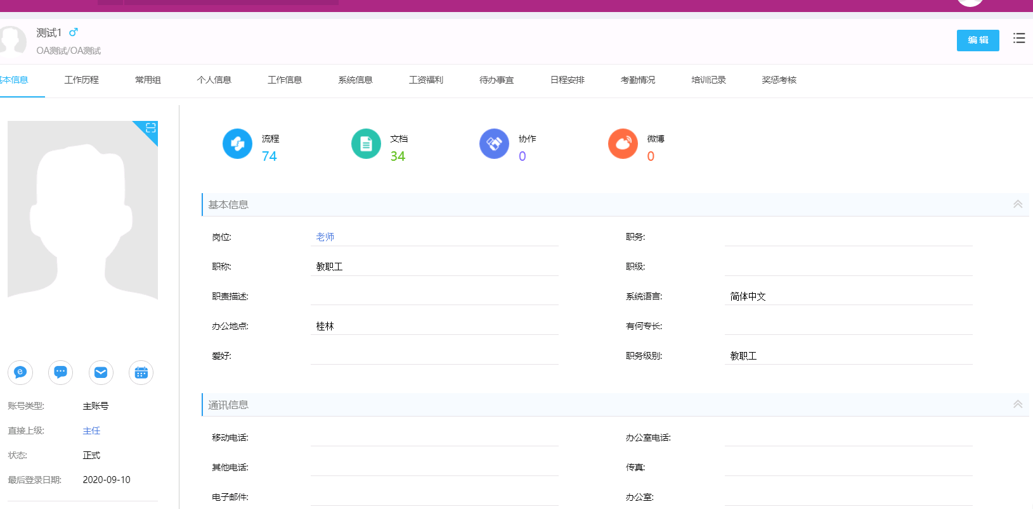
修改手机号码 | 头像 | 个人照片
点击个人卡片页面右上方“编辑”按钮，进入编辑页面，设置好自己的头像、办公地点、手机号码、电子邮件、照片等信息保存。
你可以在个人信息页面点击“编辑”修改自己的联系方式和办公地点、上传自己的照片等，以方便其他用户查询。
Notes:
21

Slide 22
穿透下属（我的下属）
点击个人卡片页面右上方“编辑”按钮，进入编辑页面，设置好自己的头像、办公地点、手机号码、电子邮件、照片等信息保存。
管理层可以通过这个维度穿透到下属员工的待办事宜、相关的文档。
Notes:
22

Slide 23
第四部分
流程

Slide 24
流程
演示流程：校内新闻
新建（发起|填单）
如何填写流程单据
跟踪（我的请求）
自己填报的流程跟进
办理（审批）
批准&退回、提交、转发、意见征询、转办
查询
已审批或已归档流程 查找
删除（废单）
审批流程作废！流程退回到发起人删除
代理
出国等无条件办理流程事务时进行授权代理
审批透明化（流程图 & 流程状态）

Slide 25
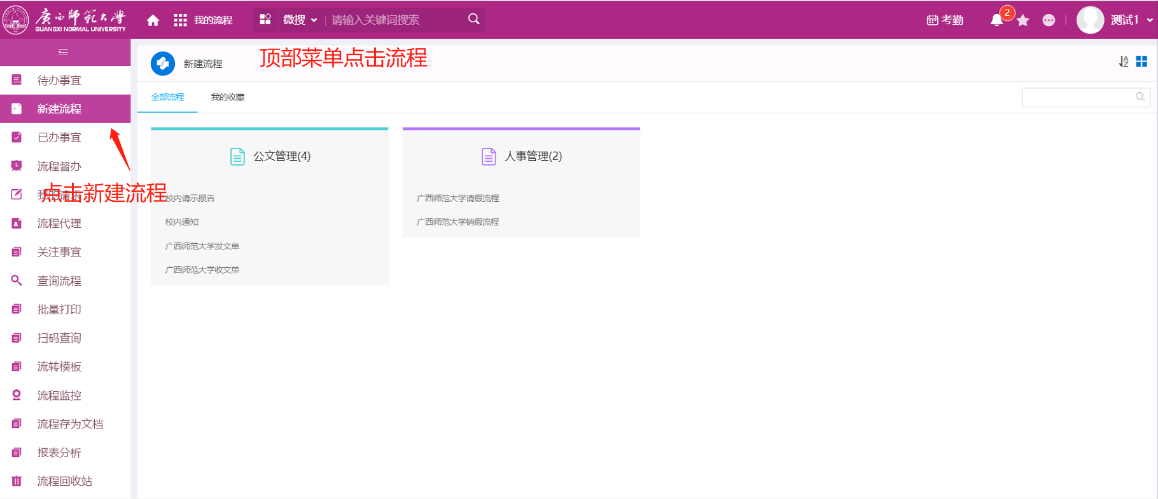
新建流程
演示流程：校内新闻
点击“常用功能菜单区”，进入流程流程功能菜单，然后点击左侧菜单的“新建流程”，进入新建流程页面。
Notes:
25

Slide 26
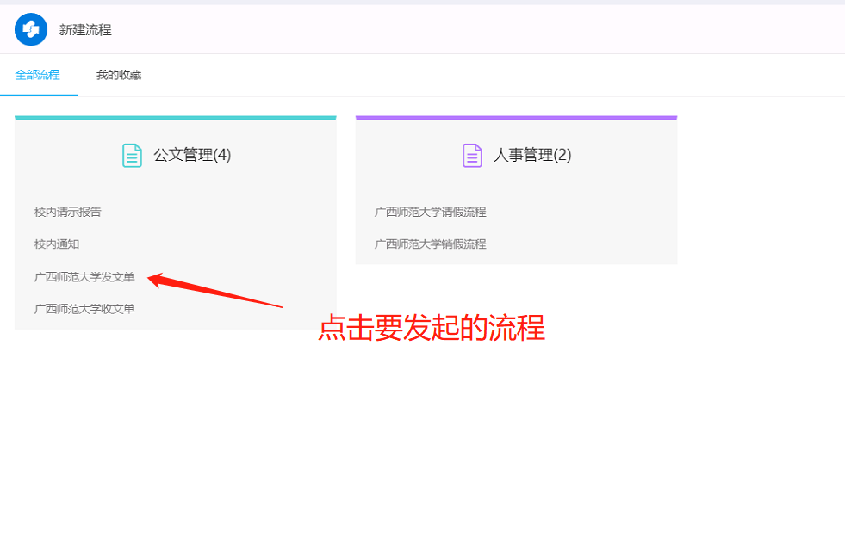
新建流程 - 发起
演示流程：校内新闻
在新建流程展示页面，点击要发起的流程名称，进入该流程创建页面。
Notes:
26

Slide 27
新建流程 - 填单
演示流程：校内通知
提交：点击“提交”按钮，将您的流程提交到下一个处理人
保存：点击“保存”按钮，流程保存在您自己的“待办流程”中，您可以以后再进行编辑和提交。
点击相应的按钮，将对流程进行不同的处理
带有红色感叹号*的项目是必填项
Notes:
27

Slide 28
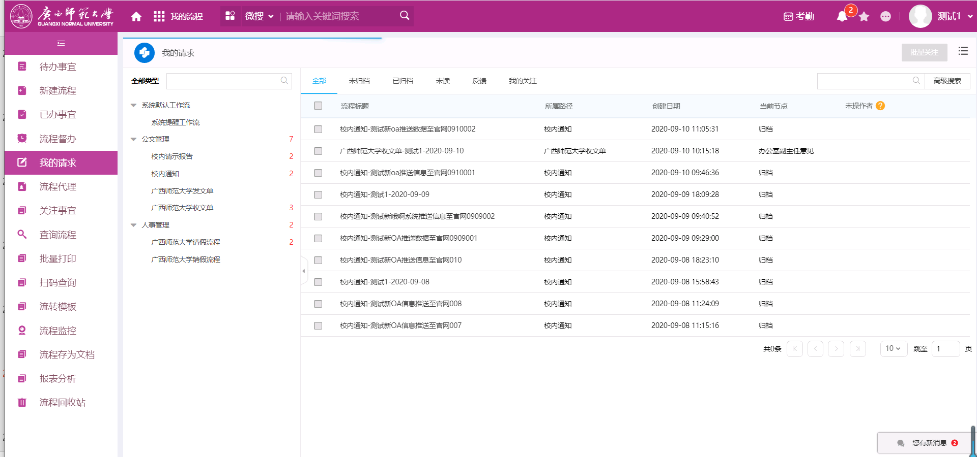
跟踪流程
演示流程：校内通知
点击左侧菜单的“我的请求”，可以查看已发起的所有流程。从这里可以看到流程当前停留在那个节点，未做处理的审批人是谁。
Notes:
28

Slide 29
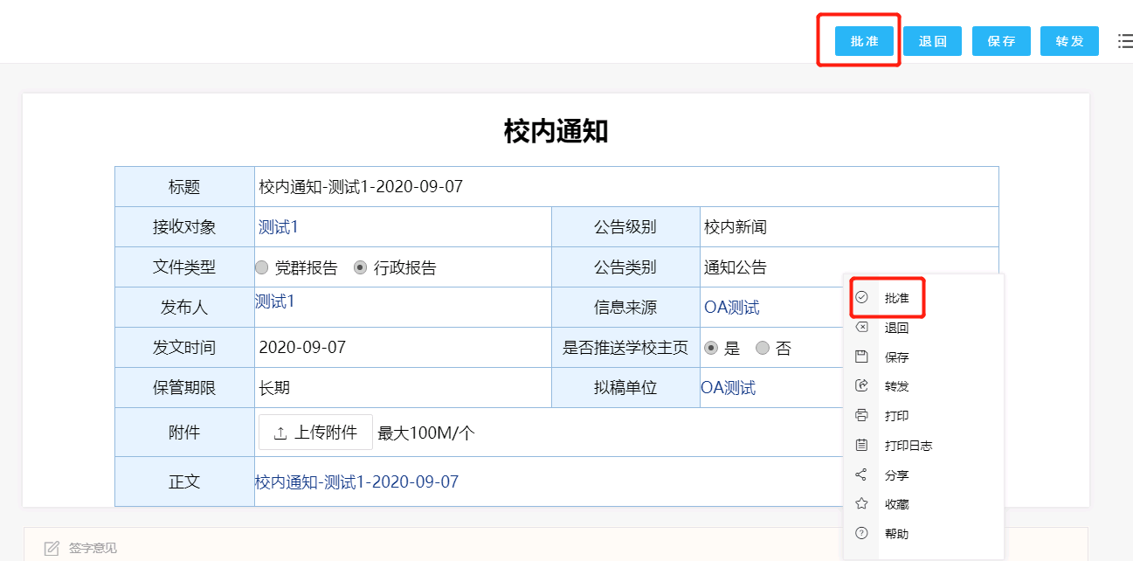
流程办理 - 批准
演示流程：校内通知
批准：当同意时，点击页面右上角的“批准”按钮或是在面单页面上直接点击鼠标右键也会出现相应的“批准”按钮，点击“批准”将流程将根据设置流转到下一个节点；
Notes:
29

Slide 30
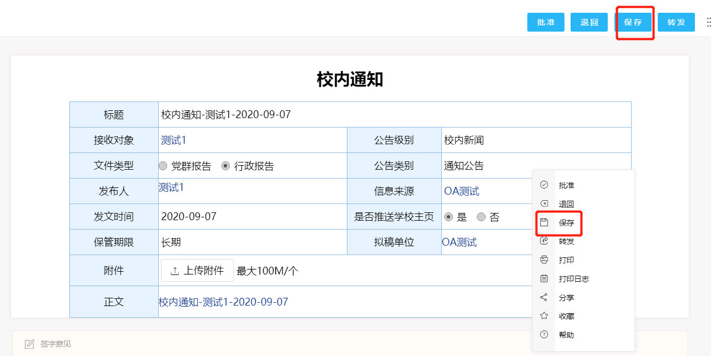
流程办理 - 保存
演示流程：校内通知
保存：当您在签字意见中输入了意见，但又不想马上处理该流程时，点击页面右上角“保存”按钮或是在面单页面上直接点击鼠标右键也会出现相应的“保存”按钮，点击此按钮进行保存操作。
Notes:
30

Slide 31
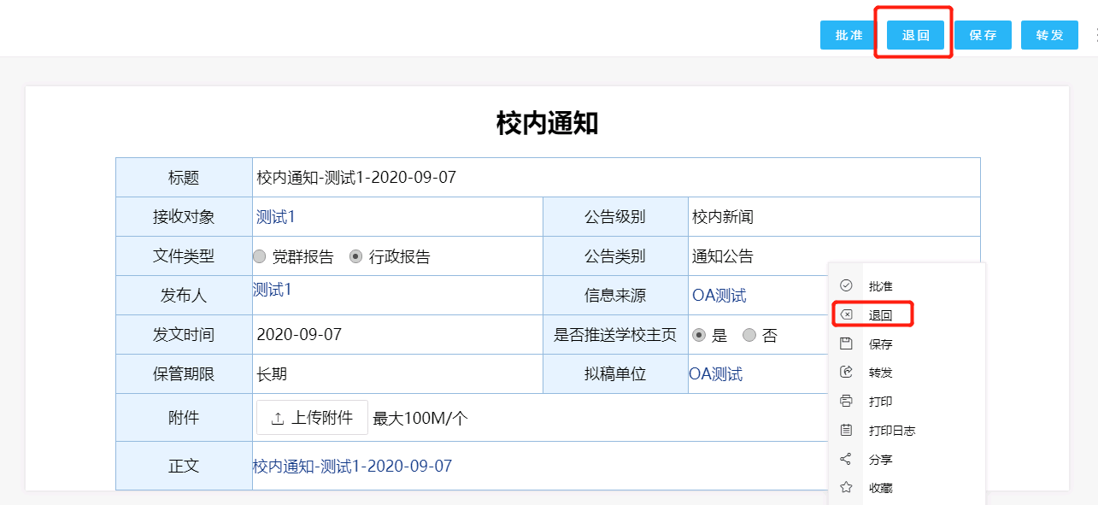
流程办理 - 退回
演示流程：校内通知
退回：当不同意时，点击页面右上角“退回”按钮或是在面单页面上直接点击鼠标右键也会出现相应的“退回”按钮，点击此按钮，流程将根据设置流转退回到发起人的节点；
Notes:
31

Slide 32
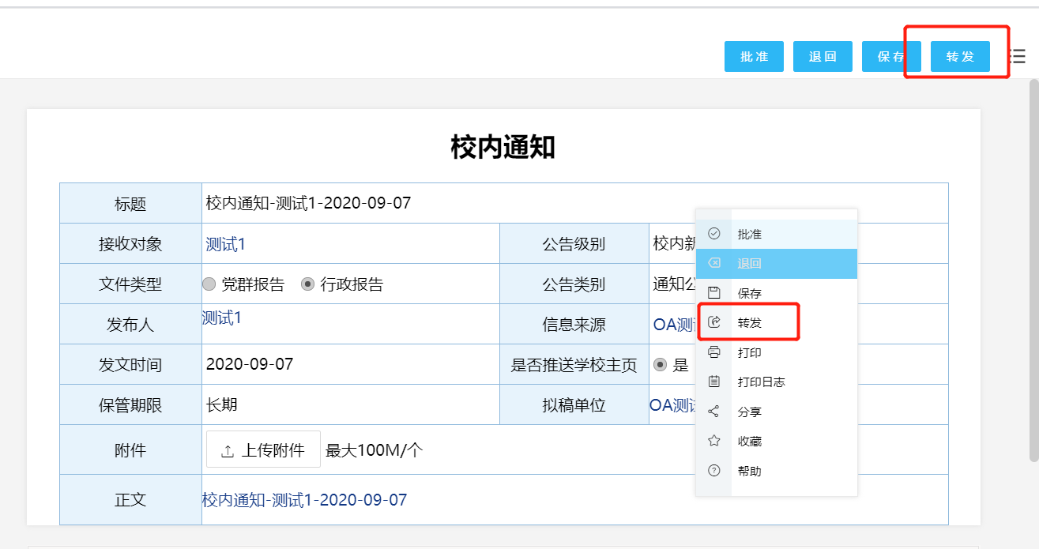
流程办理 - 转发
演示流程：校内通知
转发：当需要将该流程交给流程以外的人查看或征求意见（注意这个征求意见不会影响到原审批人的审批操作），点击“转发”按钮，此功能最常用于知会他人；
Notes:
32

Slide 33
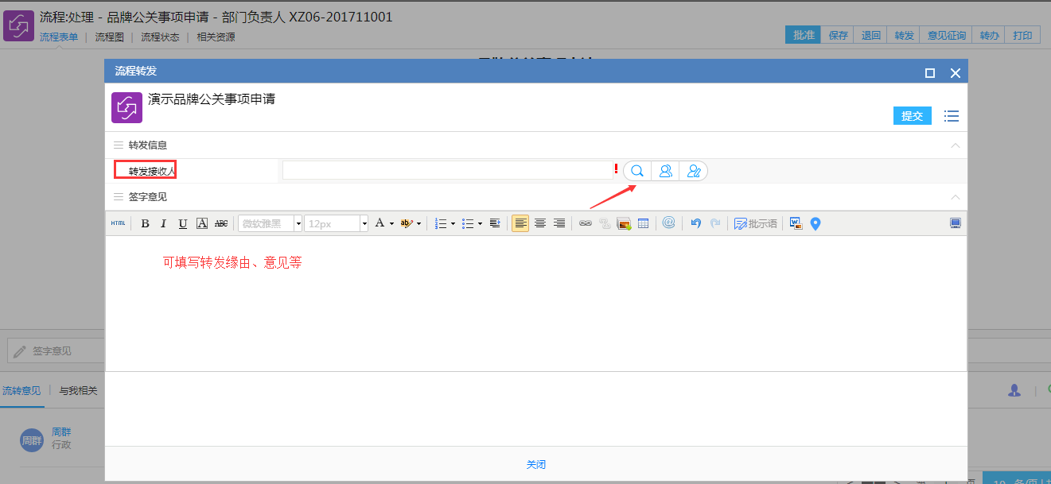
流程办理 - 转发
演示流程：校内通知
点击“转发”按钮之后，选择“转发接收人”，可编辑签字意见，然后点击弹窗页面的右上角的“提交”按钮或是点击鼠标右键也会出现相应的“提交”按钮，点击之后，流程自动到转发到接收人；
Notes:
33

Slide 34
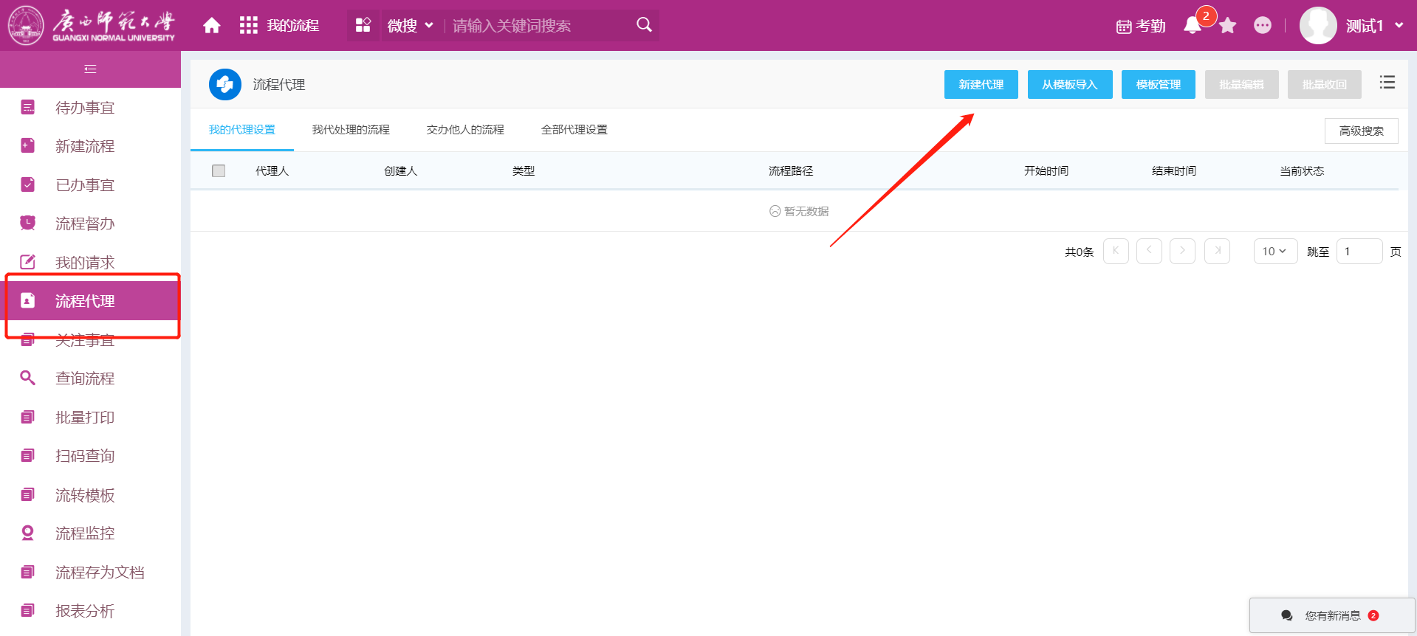
流程代理
演示流程：校内新闻
流程代理:在左侧菜单中点击“流程代理”，流程代理页面点击“新建代理”
Notes:
34

Slide 35
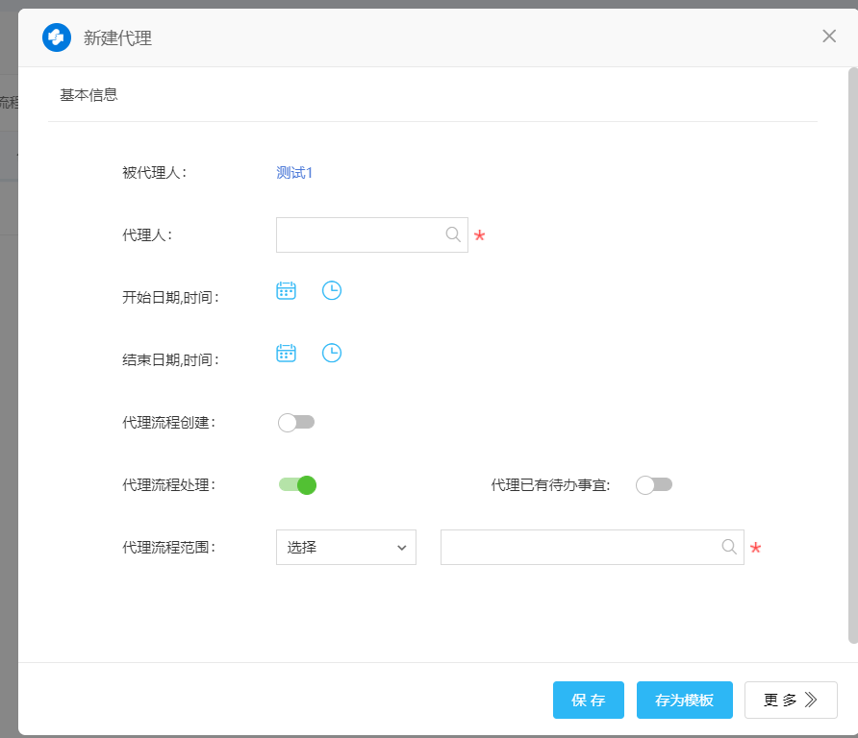
流程代理
演示流程：校内新闻
新建流程代理:在这个页面可以设置代理人，代理时间，代理范围等
代理人：点击“放大镜”按钮，选择流程代理人。
代理日期：选择代理的日期区间从开始到结束。
代理流程创建：开启后代理人可以代您发起流程；
代理流程处理：开启后代理人可以代您处理需要处理的流程;
代理已有待办事宜：开启后可以处理从代理开始之前和代理开始之后的待办流程；
代理流程范围：设置哪些流程需要代理给他人操作。
Notes:
35

Slide 36
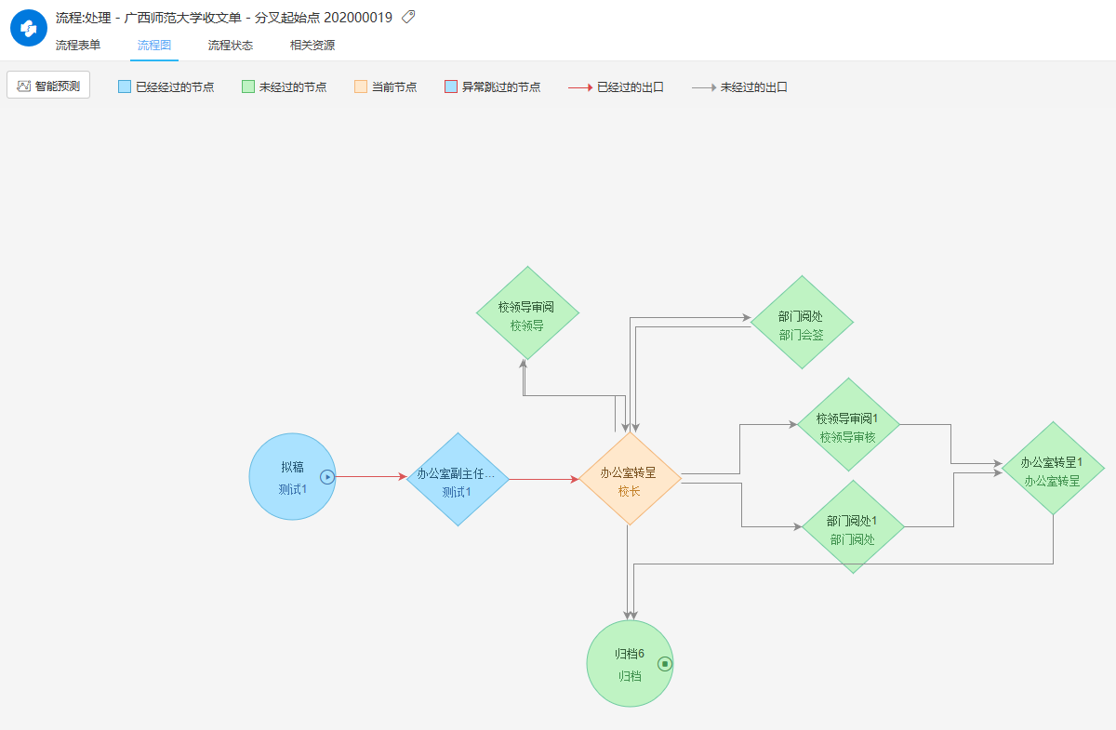
流程审批透明化 – 流程图
流程图：点击左上方页签中的流程图，可以查看流程的图示，方框表示流程需要流转的节点，黄色的方框表示流程所在位置，线条表示流转的过程。
Notes:
36

Slide 37
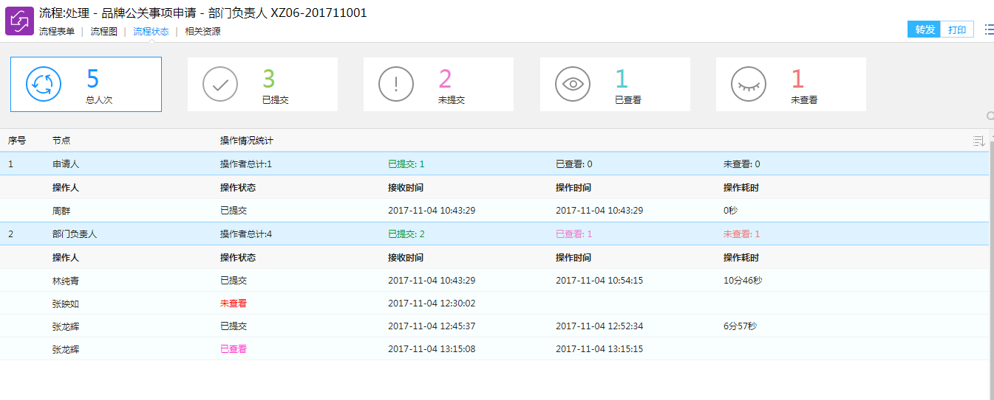
流程审批透明化 – 流程状态
流程状态：点击左上方页签中的流程状态，可以查看流程的日志，详细列出流程的操作状态和流程处理时间。
这里列出了流程已经处理的及当前需要处理的人员、状态和时间
Notes:
37

Slide 38
流程处理菜单
演示流程：校内新闻
批准：当您同意时，点击这个按钮，将流程将根据设置流转到下一个节点；
保存：当您在签字意见中输入了意见，但又不想马上处理该流程时，点击这个按钮；
退回：当您不同意时，点击这个按钮，流程将根据设置流转到以前节点；
转发：当您需要将该流程交给流程以外的人查看或征求意见时，点击这个按钮；
意见征询：当流程审批时需要征询他人意见时，点击“意见征询”按钮；
注意：当征询意见人的意见未返回意见时，该审批节点的操作者无法进行“批准、保存、退回”等操作
使用：用户根据页面显示流程的具体内容，根据实际情况，在页面右上角菜单或点击鼠标右键，选择菜单中相应的标签，对流程进行处理。
Notes:
38

Slide 39
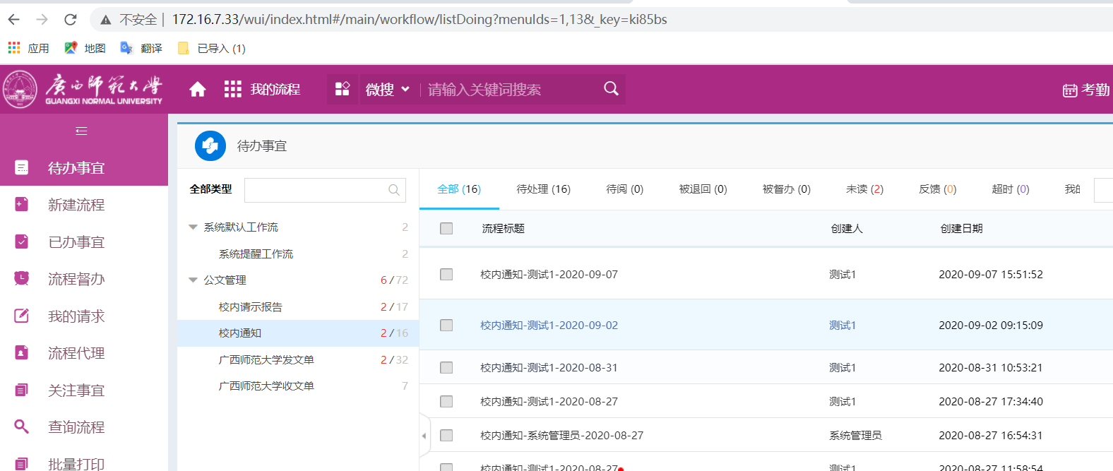
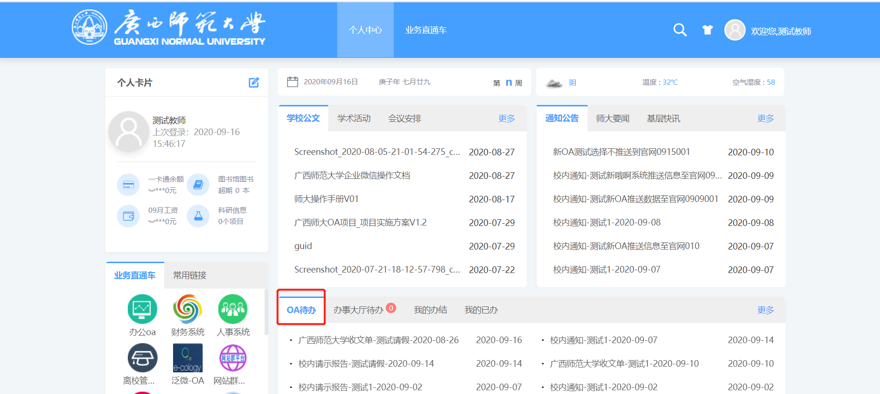
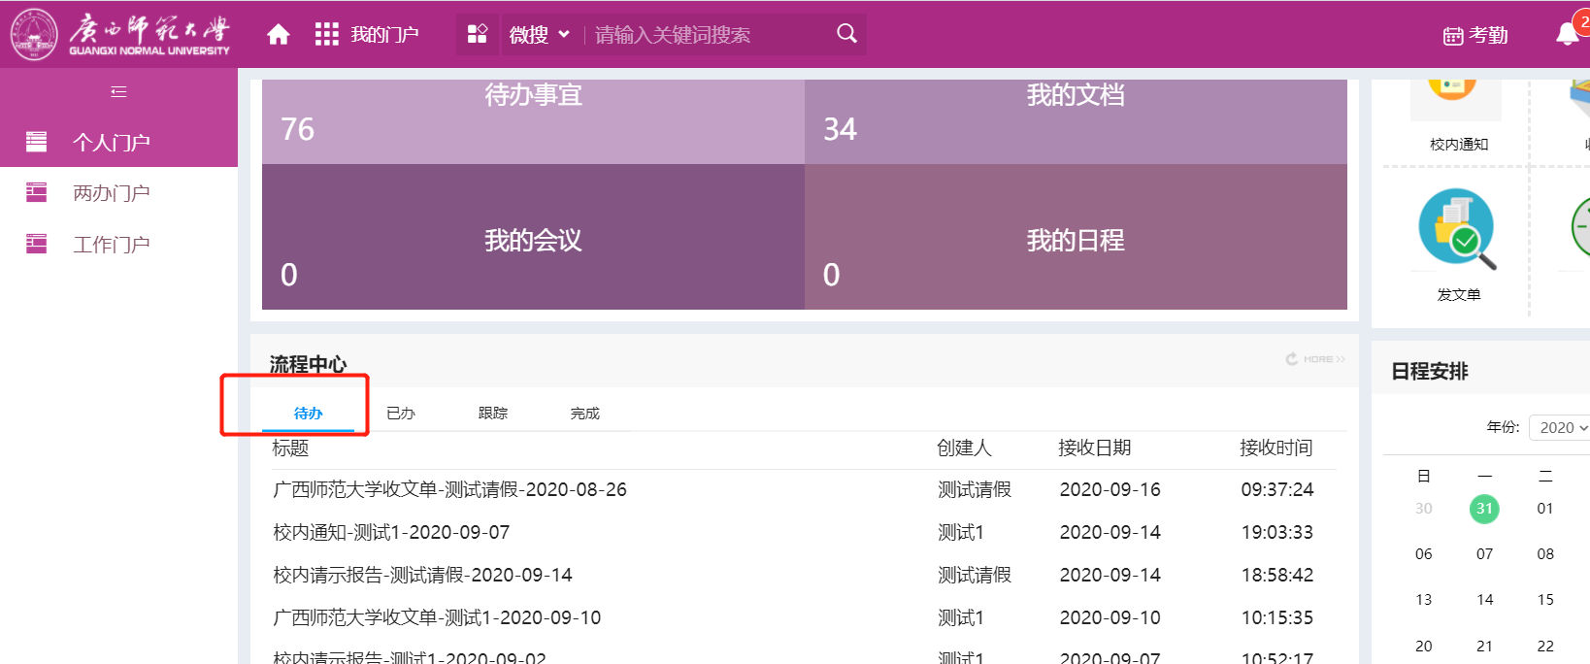
流程查询
演示流程：校内新闻
待办事宜：点击左侧菜单的“待办事宜”或者门户首页“待办” 和个人中心的“OA待办”模块，可以查看未处理未读的流程。从这里可以看到流程当前停留在那个节点，未做处理的审批人是谁。
Notes:
39

Slide 40
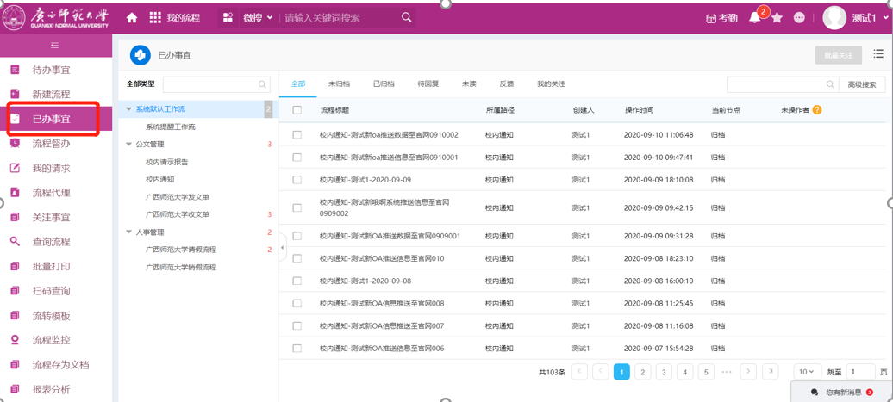
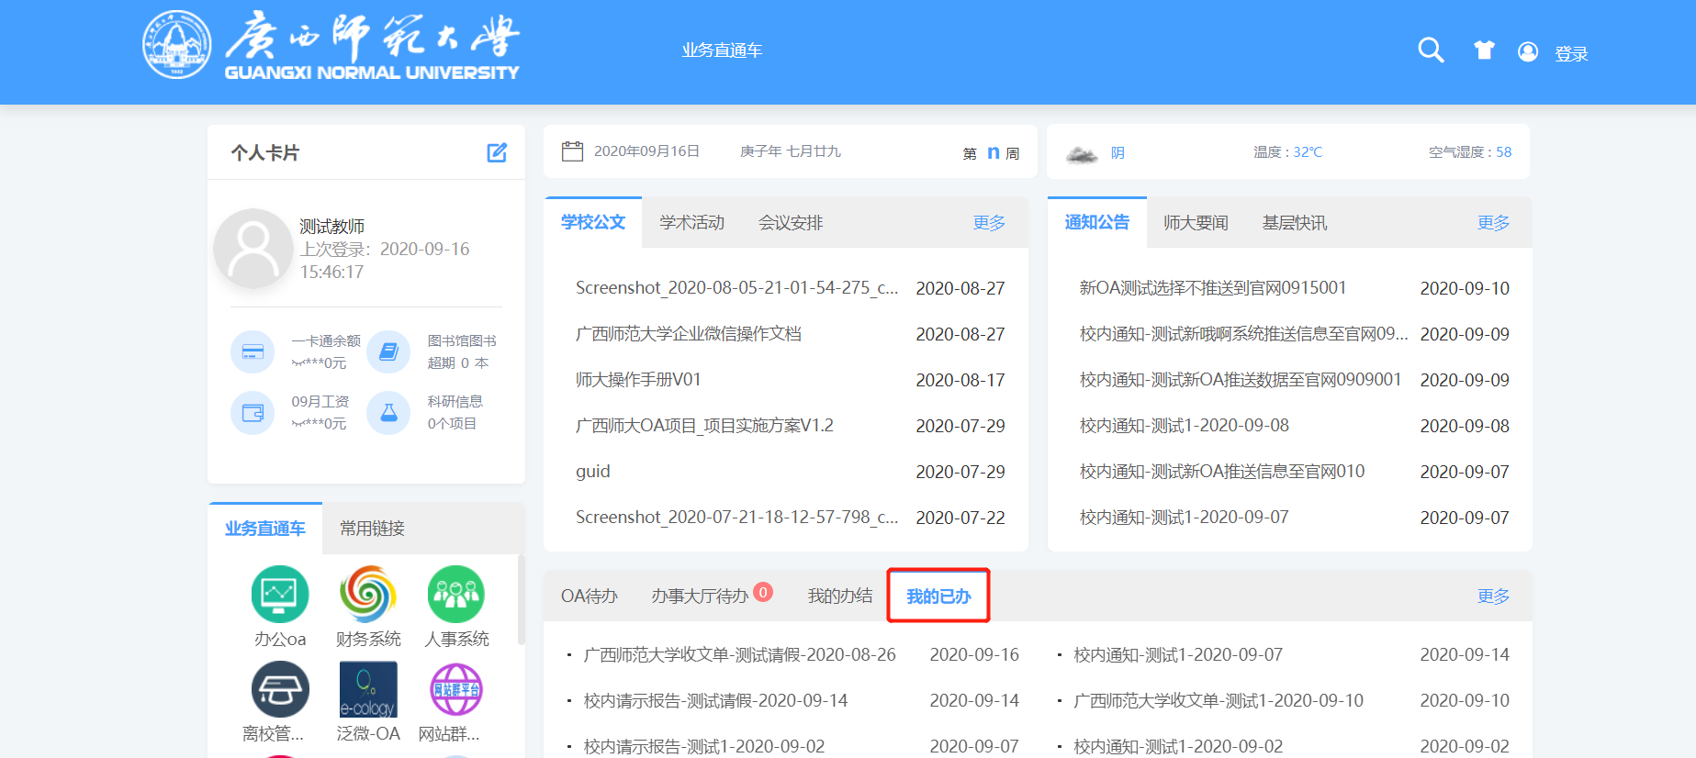
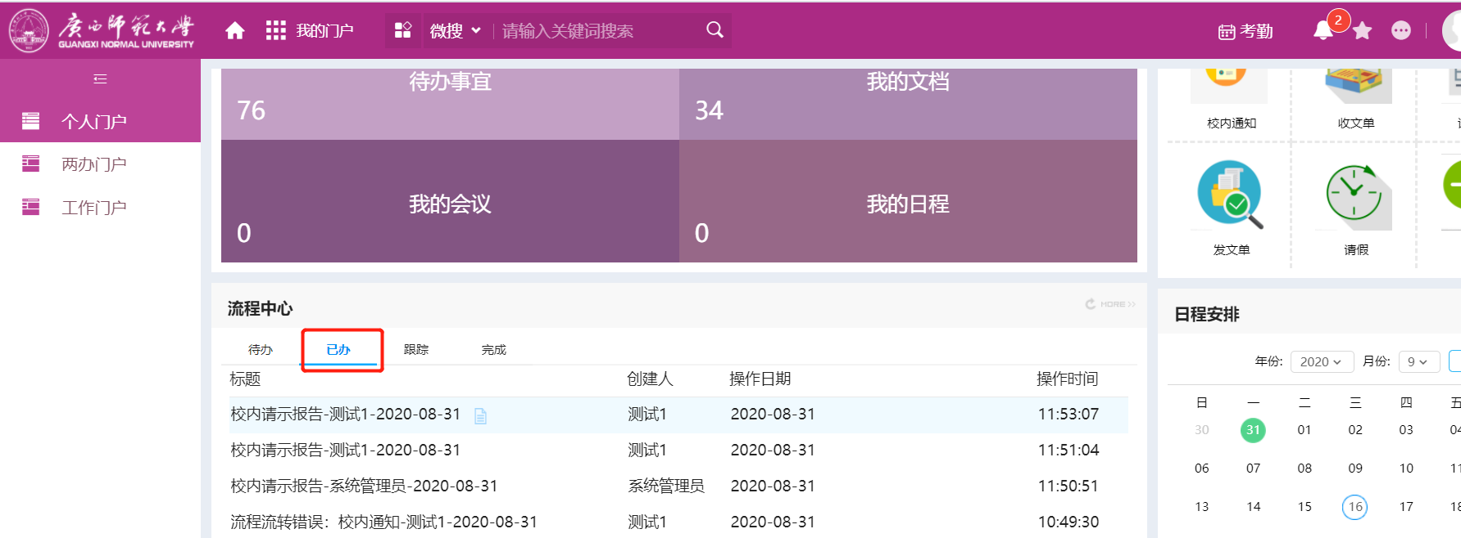
流程查询
演示流程：校内新闻
已办事宜：点击左侧菜单的“已办事宜”，可以查看已办理或归档的流程。也可以从这里可以看到流程当前停留在那个节点，未做处理的审批人是谁。
Notes:
40

Slide 41
第五部分
辅助办公
知识文档、微搜、日程、协作、会议

Slide 42
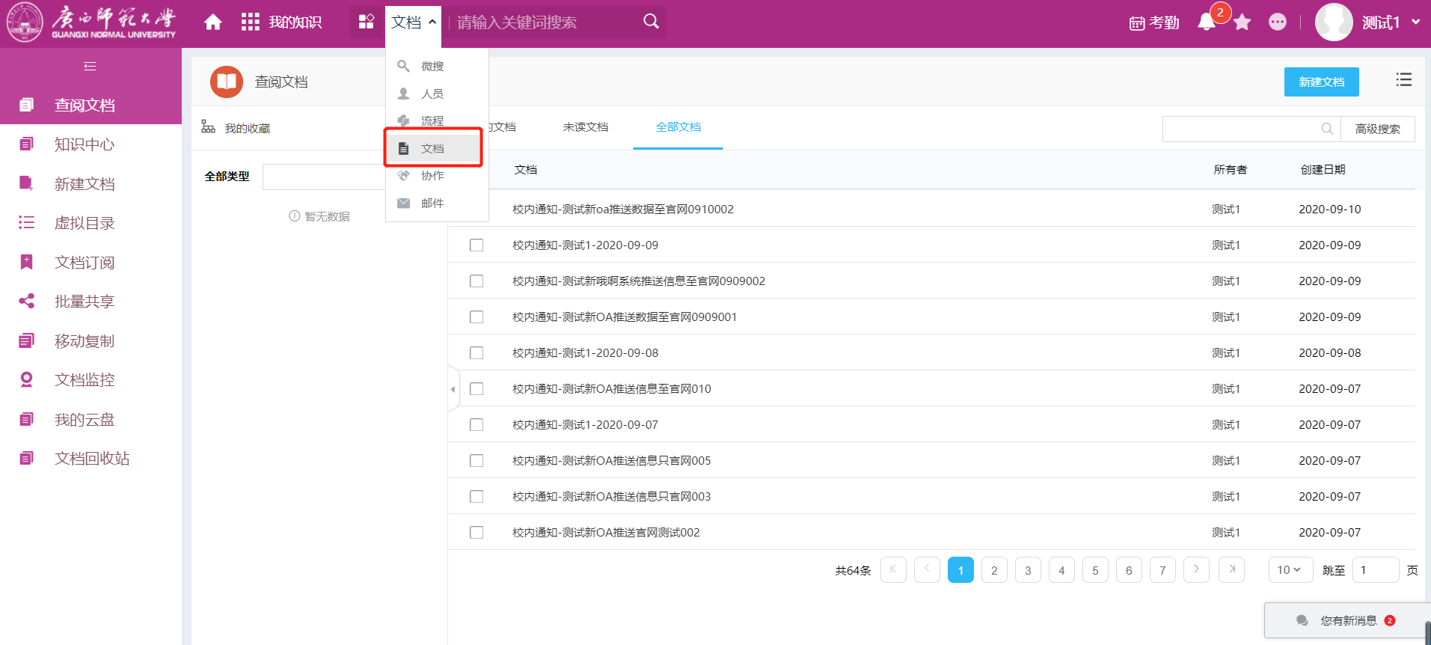
知识
查询文档
查找文档

Slide 43
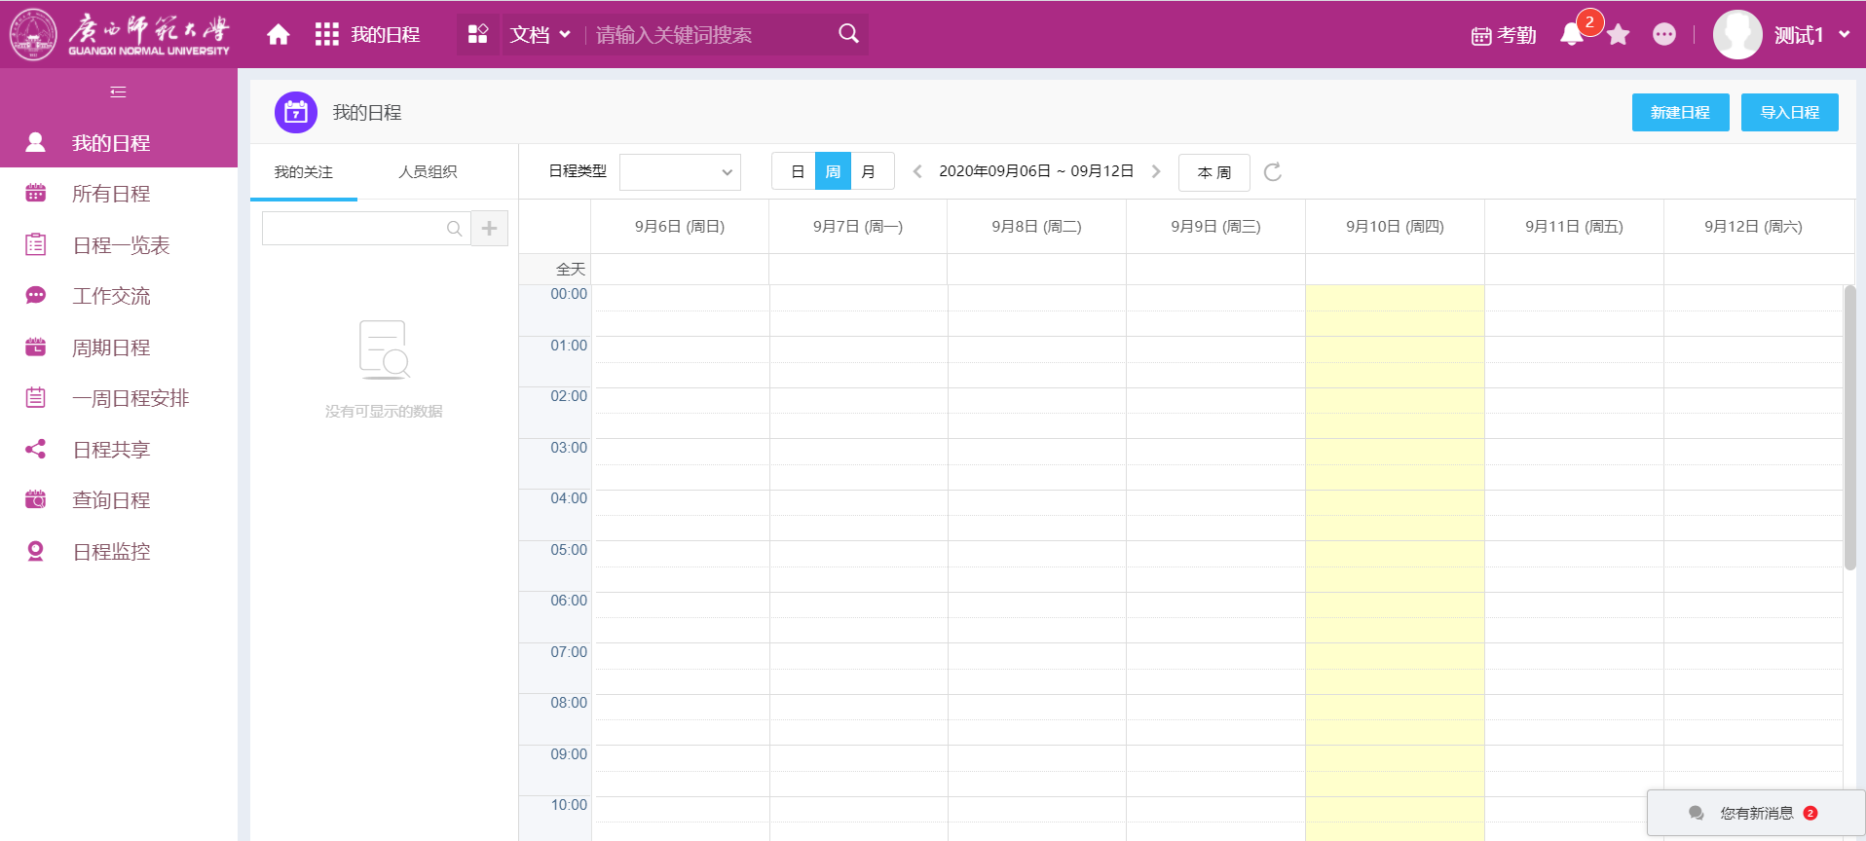
日程
新建日程
建立自己的日程

Slide 44
协作
协作区为用户提供了针对某项工作在某个范围用户中讨论、交流的功能，在协作区可以创建主题并选择人员范围，相关人员可以随时发布意见上传附件，其他主题参与人员可以及时查看。
在使用协作区时您主要需要掌握以下操作：
1、怎样建立协作主题
2、怎样查看、回复协作主题
3、怎样结束协作主题
新建协作主题
根据某个事件在某个范围内建立讨论主题
查看&回复协作
在对应协作主题中进行查看、回复
结束协作主题
结束某个过期的协作主题【非删除】

Slide 45
会议
会议模块为用户提供了针对某项工作在某个范围用户中讨论、交流的功能，在会议模块可以创建会议名称，
设置会议地点、会议时间以及选择参会人员，会议参与人员可以及时查看。
在使用会议模块时您主要需要掌握以下操作：
1、怎样新建会议
2、怎样查询会议、取消会议、查看会议状态
3、怎样查看会议室使用情况
新建会议
会议室负责人管理会议室
查询会议
查询会议室使用情况
召集人：取消会议

Slide 46
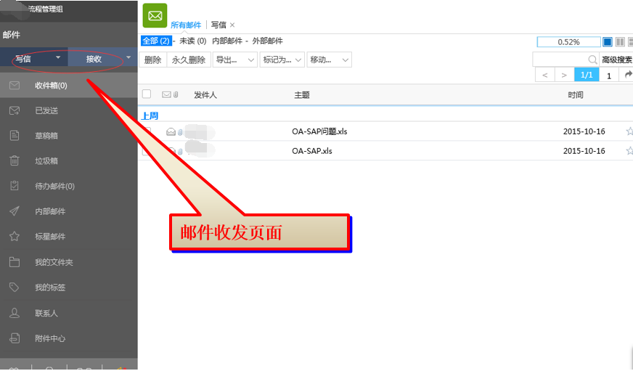
邮件功能
从常用功能区找到邮件，点击进入邮件模块。
本系统提供在系统上收取和发送邮件的功能，您可以将您自己的邮箱设置在这里，在系统上进行收发，省去多次登陆的步骤。
系统提供的是邮件客户端功能，您需要先将自己的邮箱服务器、账号、密码设置在系统中。
本系统支持POP或IMAP协议。
Notes:
46

Slide 47
补充 一
个性化设置

Slide 48
个性化设置
流程批示语
在流程签字意见框中 快速选择 常用批示语 签批
私人组
选人时可快速定位个人常用组，满足不同岗位个人需求
消息提醒
点击这里可以看到新到达的工作流以及密码变更提醒

Slide 49
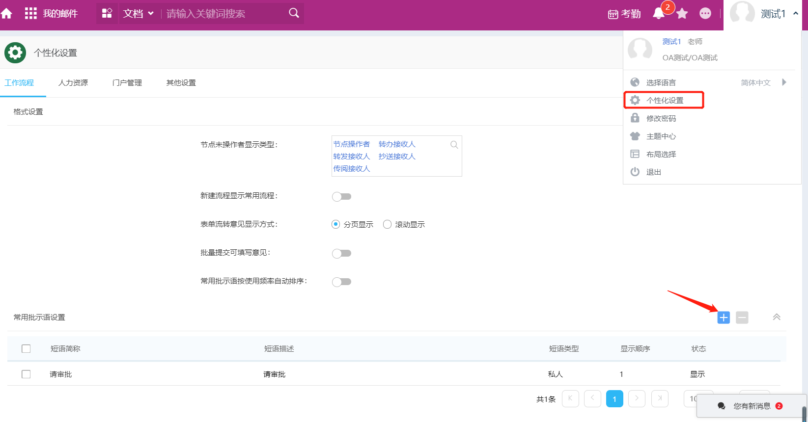
流程批示语设置
点击左下方的 图标，进入个性化设置页面，点击工作流程，常用批示语设置。
Notes:
49

Slide 50
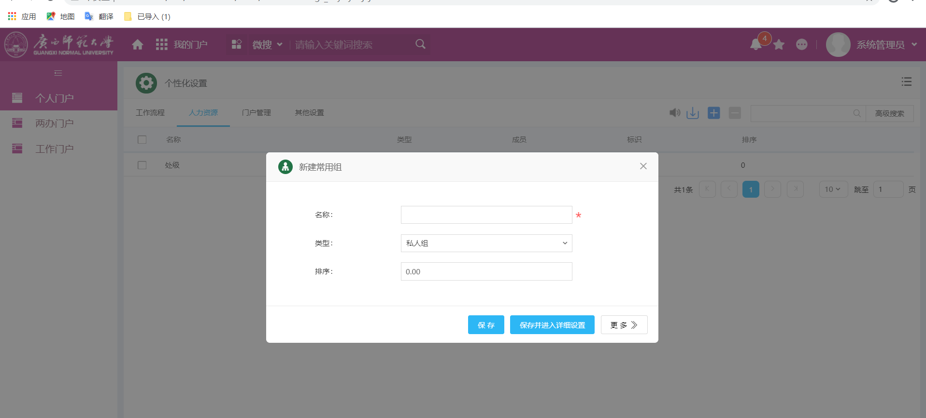
私人组设置
在个性化设置页面，点击“人力资源”页签，进入私人组显示页面，点击“新建”按钮进去入私人组新建页面。
Notes:
50

Slide 51
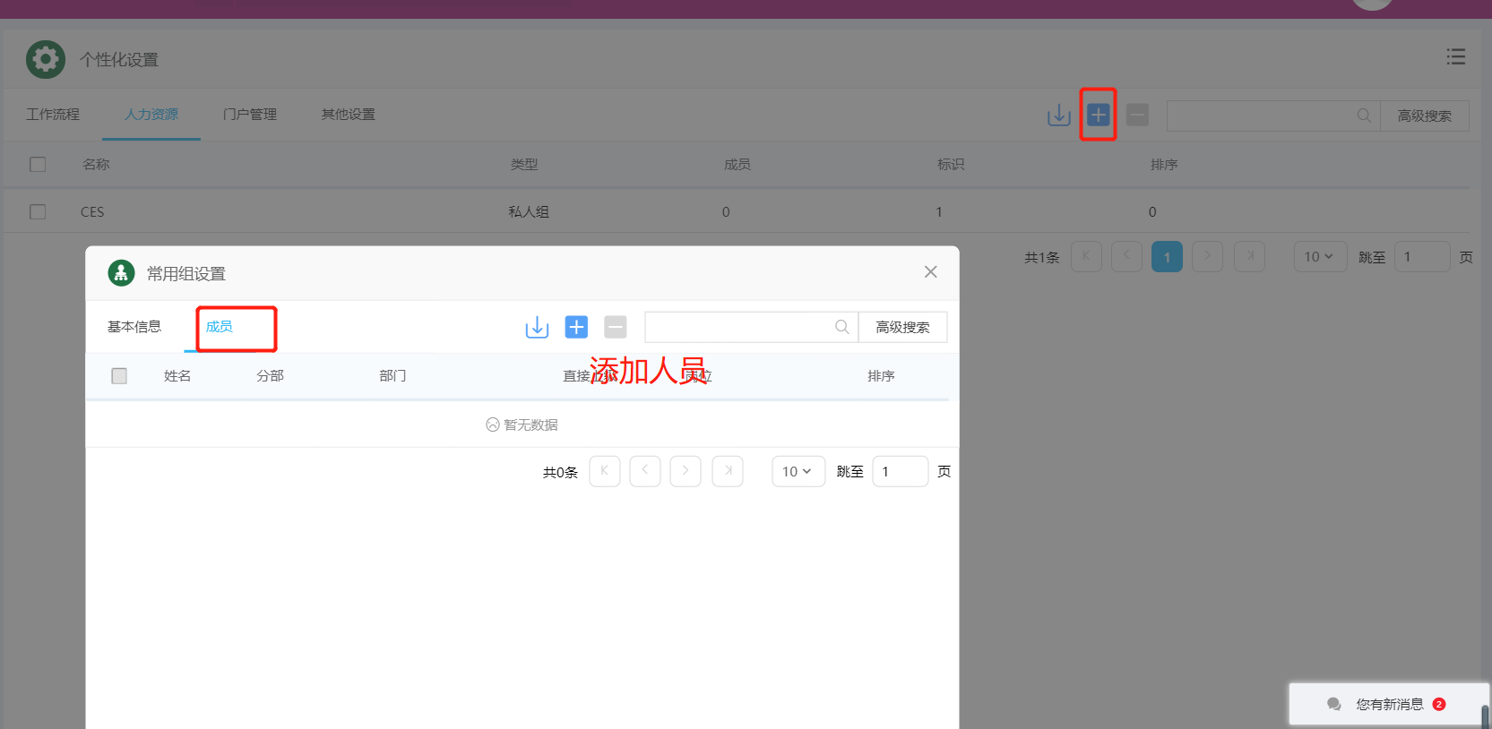
私人组设置
进入私人组新建页面后，设置私人组名称以及私人组成员。
在这个页面，填写私人组名称和设置成员
Notes:
51

Slide 52
补充 二
PC电脑端（ E-mobile）
下载、登陆设置

Slide 53
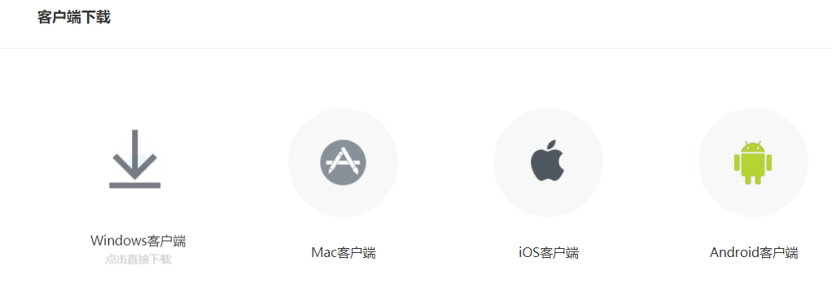
E-mobile下载（PC客户端）
Notes:
53

Slide 54
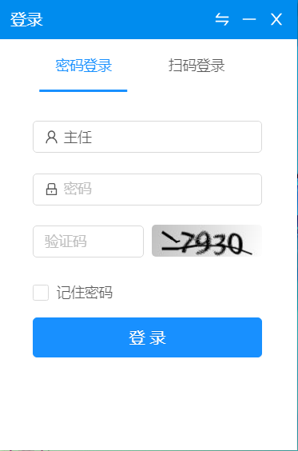
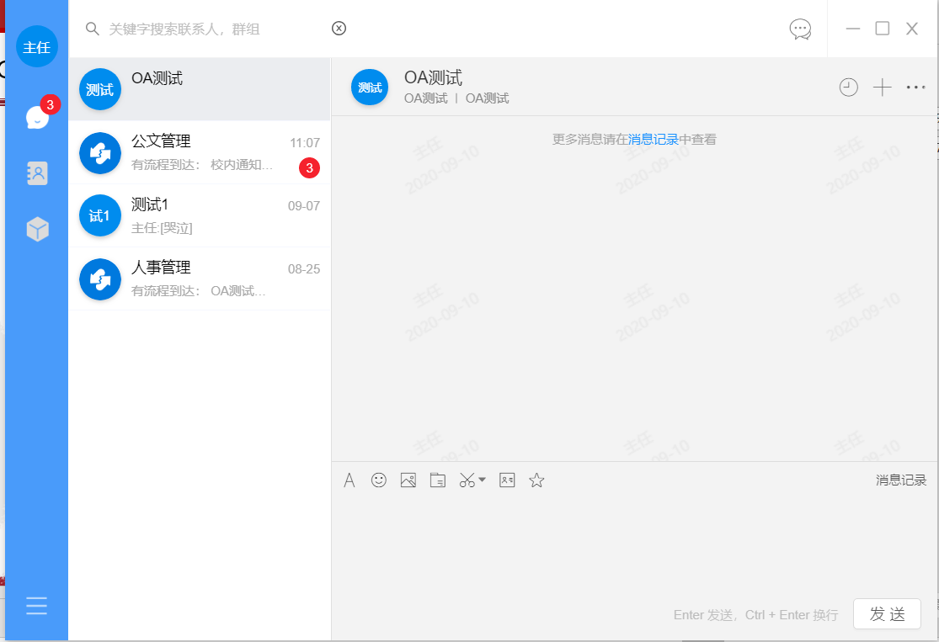
E-mobile登录
OA地址： https://moa.gxnu.edu.cn （用户名和密码通用）
Notes:
54

Slide 55
补充 三
移动办公（E-Mobile、企业微信）
下载、登陆设置

Slide 56
E-Mobile下载（移动端）
Notes:
56

Slide 57
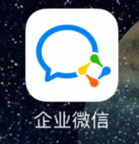
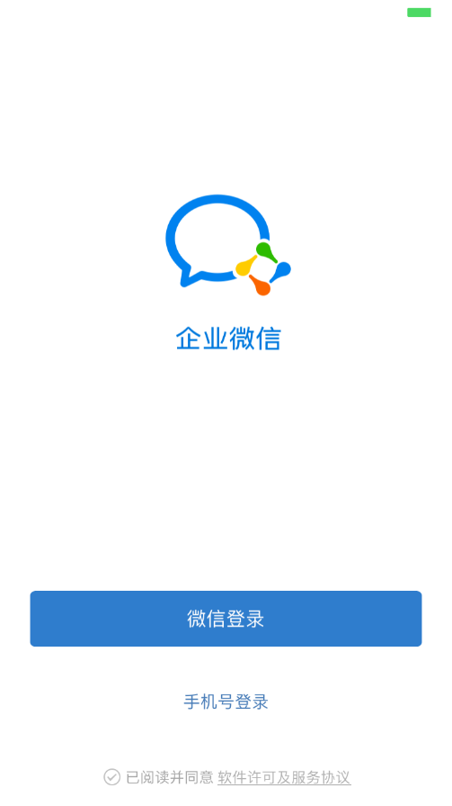
移动办公
APP登录
APP（E-Mobile）服务器：https://moa.gxnu.edu.cn/
企业微信
直接登录 即自动关联
Notes:
57

Slide 58
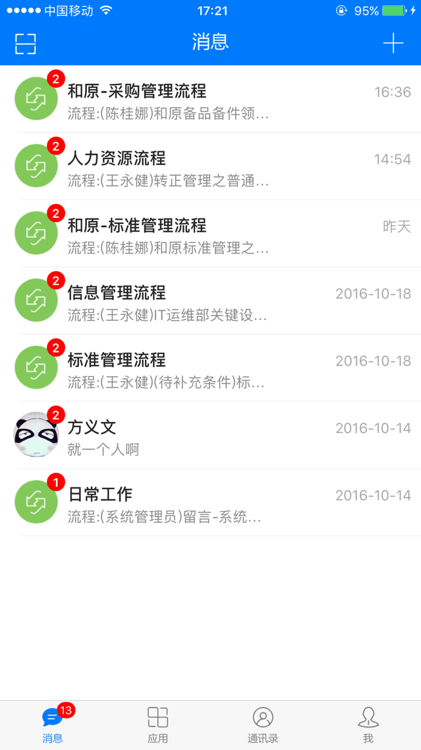
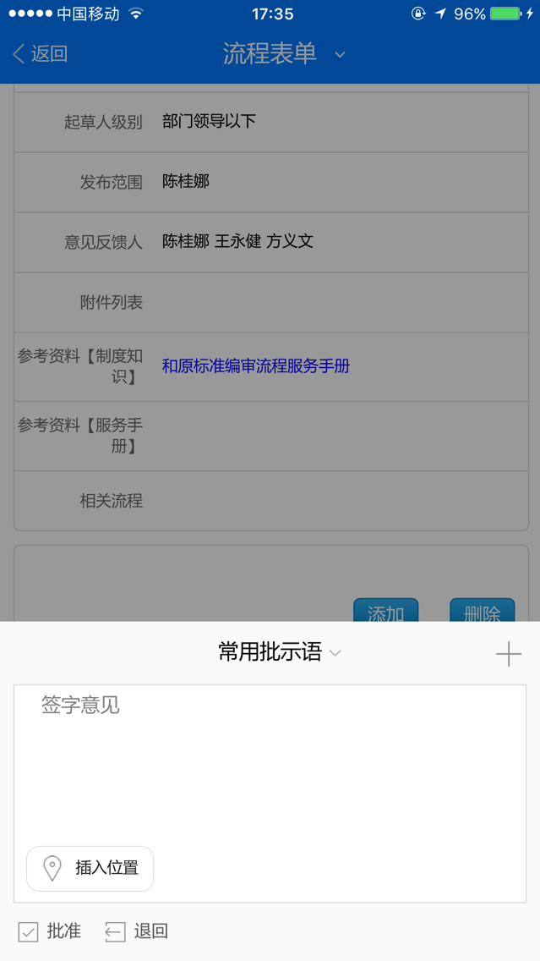
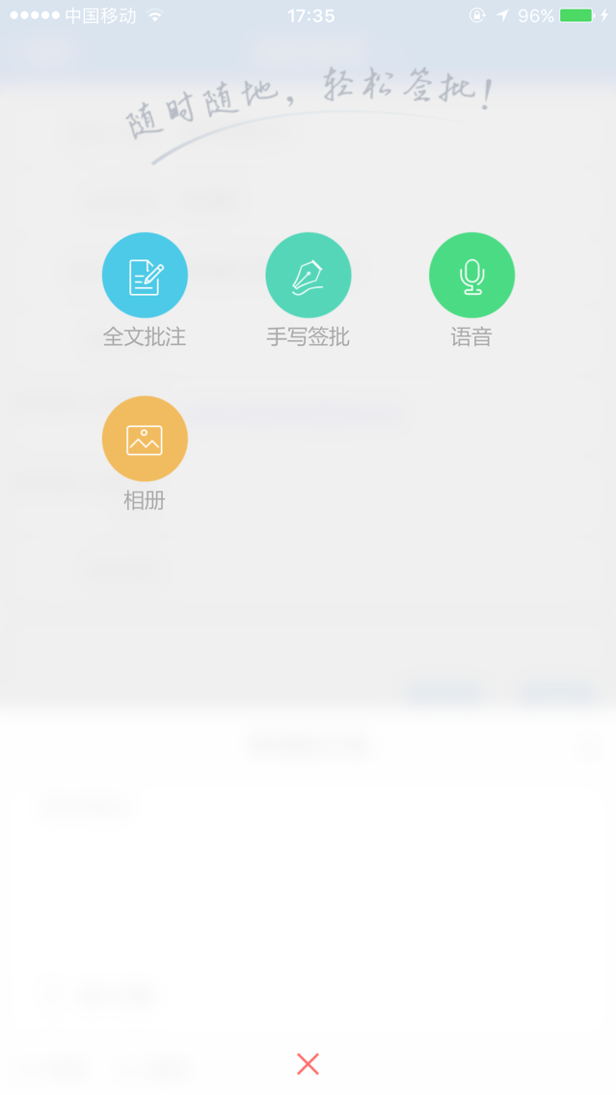
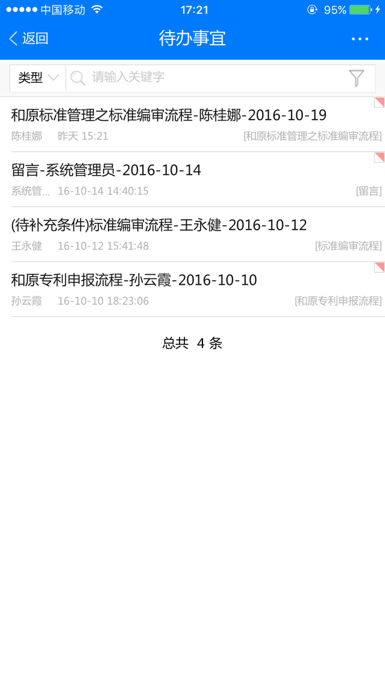
移动办公
手机版具备多种方式填写签字意见，可手写、语音、拍照等等
点击签字意见会弹出以下内容，签字意见的填写
如有新到达的流程我们手机版也可直观的了解到，点击可进入查看
功能按钮
Notes:
58

Slide 59
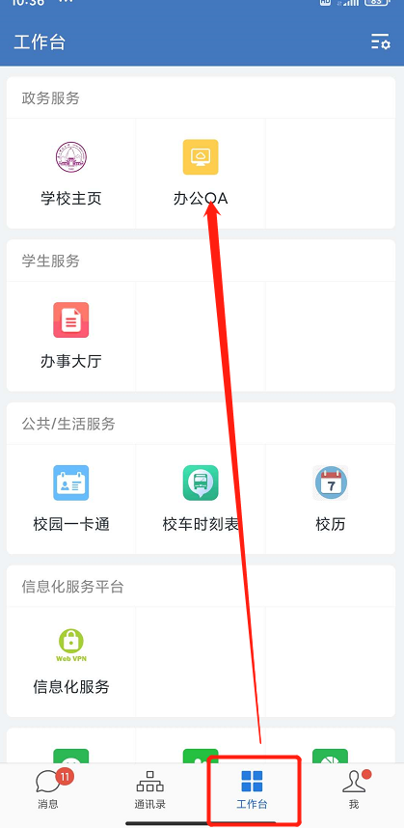
企业微信、移动办公
点击应用可查看所有手机应用功能。如流程已办、待办、办结。。。
Notes:
59

Slide 60
移动办公
此按钮可将人员信息快速保存到自己的手机上
人员搜索（模糊查询）
此按钮可直接拨打电话（注：人员手机及电话需录入）
Notes:
60

Slide 61
遇到问题，可联系对接人：
技术问题：唐鑫13878340304
流程问题：唐鑫13878340304
Thanks
泛微软件
地 址：桂林
电 话：0755-82707888
传 真：0755-82707700
网 址：www.chinalin.com
邮 编：518048
泛微软件
Weaver Software

